Slide 1
马工程教材：宏观经济学
PPT制作：唐 勇
宏观经济学教研组
浙江财经大学经济学院

Slide 2
第十六章 经济增长

Slide 3
本章内容
第一节 经济增长的描述和事实
第二节 经济增长的决定因素
第三节 古典动态模型
第四节 新古典增长模型
第五节 内生增长理论
第六节 促进经济增长的政策

Slide 4
第一节 经济增长的描述和事实
一、经济增长和经济发展
经济增长被定义为产量的增加，这里的产量既可以表示为总量GDP，也可以表示为人均GDP。
总产量意义下的增长率为
其中，Y_{t}表示t时期的总产量，Y_{t-1}表示t-1时期的总产量。

Slide 5
人均产量意义下的增长率
其中，y_{t}表示 t 时期的人均产量，用y_{t-1}表示t-1时期的人均产量。

Slide 6
经济增长和经济发展
如果经济增长是一个“量”的概念，那么经济发展就是一个比较复杂的“质”的概念。
经济发展不仅包括经济增长，而且包括国民的生活质量以及整个社会各个不同方面的总体进步。
如国际上常用的经济发展水平指标：人类发展指数，包括健康、教育和生活质量。

Slide 7
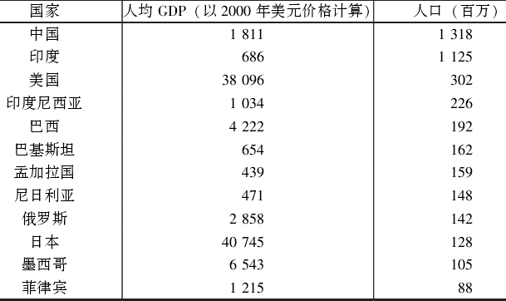
二、经济增长的一些事实
事实1：世界范围内国家或地区间生活水平差距较大
生活水平的国际差异（2007年）

Slide 8
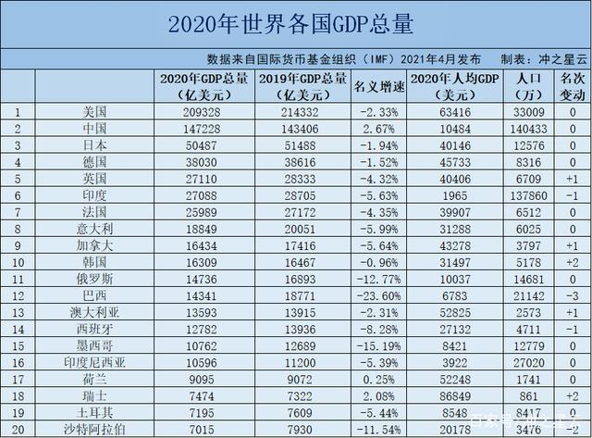

Slide 9
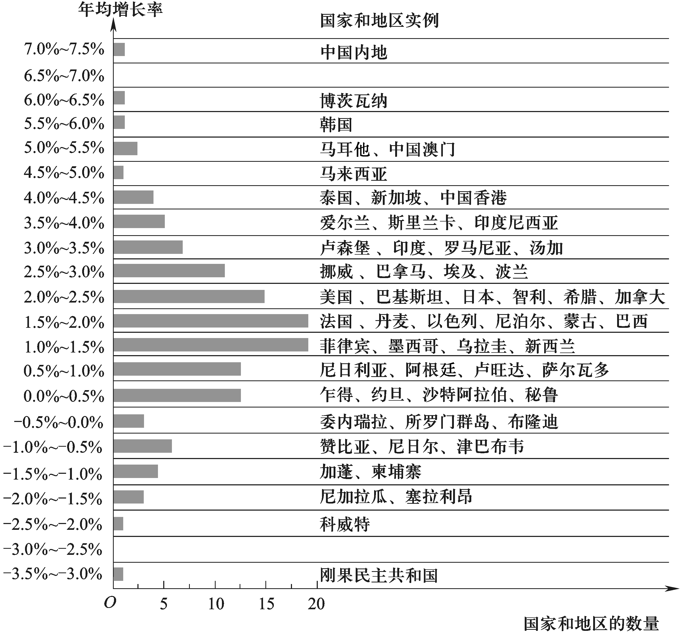
事实2：国家间人均收入增长率差距较大
56个国家(地区)1970—2005
年的年平均增长率

Slide 10
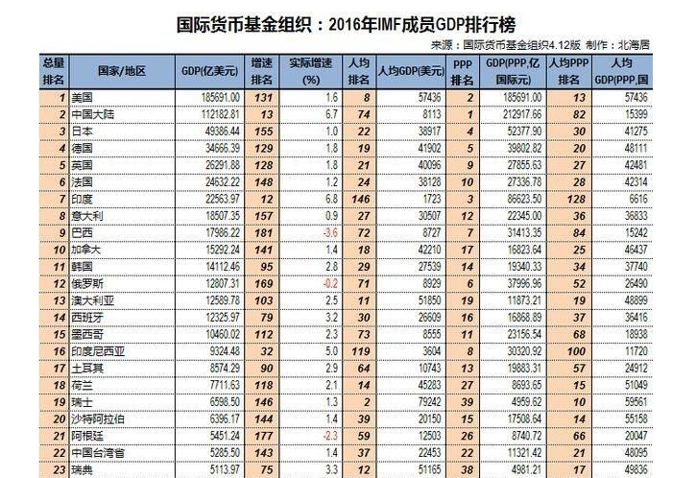

Slide 11
三、经济增长的基本问题
第一，为什么一些国家如此富裕，而另一些国家那么贫穷？
第二，什么是经济增长的源泉?
第三，怎样理解一些国家和地区的增长奇迹?

Slide 12
在宏观经济学中，对上述问题的解答有两种互为补充的分析方法：
一种是增长核算，它试图把产量增长的不同决定因素的贡献程度数量化；
另一种是增长理论，它把增长过程中生产要素供给、技术进步、储蓄和投资互动关系模型化。

Slide 13
第二节 经济增长的决定因素
一、经济增长的直接原因
用宏观生产函数或总量生产函数来说明
设经济的生产函数：Y=AF（N，K）
Y、 N 和 K 依次为总产出、投入的劳动量和投入的资本量；A代表经济的技术水平。
直接原因：
投入要素——资本 、劳动、自然资源
生产率——规模经济、技术进步、人力资本

Slide 14
二、经济增长的根本原因
经济增长
直接原因：
生产要素
技术
根本原因：
制度
文化
地理

Slide 15
第三节 古典动态模型
主要关注人口增长、土地与经济增长的关系
资本积累和技术还没有凸显其重要性
代表人物：亚当斯密和马尔萨斯

Slide 16
一、斯密的“黄金时代”
400
200
土地可供所有人自由免费使用
服装产量
L=4
在土地无限供给的情况下，产出的扩张与人口的增加是同步进行的，因此人均产出（实际工资）会长期不变。
L=2
100 200
食品产量

Slide 17
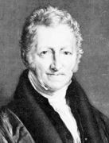
二、马尔萨斯的“沉闷的科学”
马尔萨斯 1798 《人口论》
人口在无限制时以几何级数增加
瘟疫、饥饿、战争限制
土地供给有限，食物以算术级数增长
Thomas Robert Malthus
（1766-1834）
英国经济学家、牧师、教授

Slide 18
有限土地的边际收益递减规律
随着土地供给达到上限，边际收益递减规律开始发挥作用。
劳动力与土地的比率不断提高，导致劳动的边际产出下降，实际工资率的下降也随之而来。
人口的压力会使经济状况恶化到劳工们处于仅能维持生活的最低生活水平。
即使存在技术进步，也仅是暂时的。
300
200
服装产量
L=4
L=2
100 125
食品产量

Slide 19
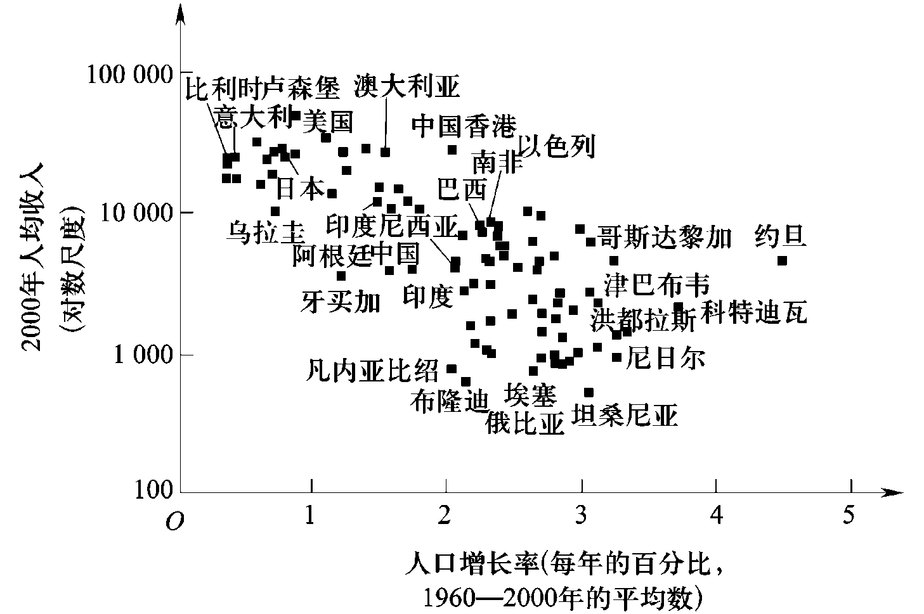
各国或地区的人口增长率与人均收入负相关
人口增长率与人均收入的国际数据

Slide 20
马尔萨斯预言的缺陷、意义与发展
缺陷：
忽视了技术变革的力量，产出的增长提高迅速
忽视了生育率的降低（尤其是发达国家—人口萎缩，抚养孩子的机会成本）
意义：解释了贫困产生的原因
对英国贫困法的影响
对广大人口与食物供给不平衡的贫困国家和地区仍然具有借鉴意义
新马尔萨斯主义：资源、环境约束

Slide 21
第四节 新古典增长模型
20世纪50年代后期和60年代
关注储蓄（投资）、人口增长及技术进步对增长对作用
代表人物：索洛 （Robert M. Solow）1956 《经济增长理论的拓展》

Slide 22
一、基本假定和思路
基本假定
经济由一个部门组成，该部门生产一种既可用于投资也可用于消费的商品；
该经济为不存在国际贸易的封闭经济，且政府部门被忽略；
生产的规模报酬不变；
该经济的技术进步、人口增长及资本折旧的速度都由外生因素决定；
社会储蓄函数S=sY，s为储蓄率。
思路
没有技术进步的新古典增长模型
具有技术进步的新古典增长模型

Slide 23
二、没有技术进步的新古典增长模型
在没有技术进步的情况下，设生产函数为：
Y=F(N，K)
根据生产规模报酬不变的假定，有：
λY=F(λ N，λ K)
取λ=1/N，上式变为：
Y / N=F(1，K / N)
为简便起见，假定全部人口都参与生产，那么上式说明，人均产量Y / N 只依赖于人均资本 K / N。

Slide 24
用 y 表示人均产量，即 y = Y / N，k 表示人均资本，即 k =K / N，则生产函数可表示为下面的人均表达形式：
y=f(k)
式中， f(k)=F(1，k)。
一般地说，资本积累受两种因素的影响，即投资和折旧，假设储蓄都能有效转为投资，则有：
式中，δ为固定资本的折旧率

Slide 25
通过上式两边同除以N，并对k =K/N两边对时间变量求导带入，进一步化简整理得新古典增长模型的基本方程：
式中，g_{N}为人口增长率
表明人均资本变化等于人均储蓄减去 (g_{N}+δ)k。
表达式(g_{N}+δ)k可以理解为“必要的”或者是“临界的”投资，它是保持人均资本k 不变的必需的投资。
为了阻止人均资本 k 下降，需要用一部分投资来抵消折旧，这部分投资就是δ k 项。
同样还需要一些投资，因为劳动数量以 g_{N} 的速率在增长，这部分投资就是 g_{N}k 项。

Slide 26
资本广化：投资用来按给定的资本与劳动力比例（k=K/N）装备给新增加的劳动力。
资本深化：投资用来扩大或加深资本与劳动力比例，使平均劳动力的资本使用量增加，即人均资本量随时间推移而增长的进程。
则上面的基本方程式可表述为
资本深化=人均储蓄(投资)−资本广化

Slide 27
稳态
指包括资本存量和产出在内的有关内生变量不随时间的推移而变化的一种状态。
如果sf(k) ＞(g_{N}+δ) k，则人均资本存量的变化量为正数，资本存量增加；
如果sf(k) ＜(g_{N}+δ) k，则人均资本存量的变化量为负数，资本存量减少；
如果sf(k) = (g_{N}+δ)k，即投资量等于资本广化所需的投资量，或临界投资，人均资本存量保持不变。
由于人均产量只依赖于人均资本量，所以，当人均资本量处于稳态时，人均产出也将处于稳态。

Slide 28
在新古典增长模型中，经济达到稳态的条件是：
sf(k) =(g_{N}+δ)k
当经济偏离稳定状态时，无论人均资本水平过多还是过少，都存在着某种力量使其恢复到稳态。这意味着，新古典增长模型所确定的稳态是稳定的。

Slide 29
新古典模型的稳态
(g_{N}+δ) k
无技术变化条件下，维持k不变，则经济将进入稳态。
此时，平均劳动力的储蓄量正好等于按给定资本与劳动力的比例来配备新增劳动力所需要的资本量。
y
f(k)
y_{A}
sf(k)
A
sy_{A}
稳态
稳态资本存量
O
k_{A} k

Slide 30
无技术进步的新古典增长模型的稳态增长率
 | 变量 | 含义 | 稳态增长率
绝 对 量 | 劳动力 | N | g_{N}
 | 资本存量 | K=kN | g_{N}
 | 总产出 | Y=yN | g_{N}
相对 量 | 人均资本 | K=K/N | 0
 | 人均产出 | y=Y/N | 0

Slide 31
无技术进步情况下的启示
资本深化将会带来人均产出的增长，带来劳动边际产量和工资的增加；还会导致资本边际收益的递减并降低资本收益率。
最终，资本深化终止，长期人均产量增长停滞，实际工资停止增长，资本收益率也保持稳定，经济进入一种稳定的状态。
表明：假如经济增长仅仅是靠资本积累，而这种资本积累又只不过是靠用现存的生产技术来增加的话，那么生活水平的提高最终还是会停滞。

Slide 32
三、具有技术进步的新古典增长模型
人均产出
y
技术提高的结果：
总生产函数曲线随着技术进步向上移动。与资本深化一起导致了人均产量和实际工资的提高。
提高了资本生产率，抵消了利润率下降的趋势。
f(k)₂₀₀₀
y₂₀₀₀
E₂₀₀₀
f(k)₁₉₅₀
y₁₉₅₀
E₁₉₅₀
k
k₁₉₅₀
k₂₀₀₀
人均资本

Slide 33
在考虑技术进步因素后，新古典增长模型可以解释一些国家生活水平的持续提高。技术进步会引起人均产出的持续增长，一旦经济处于稳定状态，人均产出的增长率只取决于技术进步。
换言之，根据新古典增长理论，只有技术进步才能解释经济持续增长和生活水平（即人均产出）的长期上升。

Slide 34
第五节 内生增长理论
用于解释技术进步的来源，从而解释长期增长的理论，即，使增长率内生化的理论。
放开边际收益递减假设
如果K只包括厂房和设备，则资本边际收益递减合理
如果用K的广义解释，将知识作为一种资本，知识可存在收益递增

Slide 35
一、基本模型
简单生产函数：
Y=AK
其中，A为常量，衡量1单位的资本所生产的产出量。
资本积累式：
∆K=sY−δK
运算可得

Slide 36
该模型表明：
只要sA﹥δ，即使没有外生技术进步的假设，经济的产出也一定增长。
产出的增长率和资本的增长率都是储蓄率s的增函数，这意味着储蓄率s越高，产出增长率也将越高。
总之，那些能提高投资率的政府政策能够使经济的增长率提高。

Slide 37
二、两部门模型
假定经济有两个部门：制造业企业和研究性大学
制造业企业生产可用于消费和物质资本投资的产品和服务
研究性大学生产“知识”的生产要素
两个部门免费利用知识
企业规模报酬不变

Slide 38
企业的生产函数
大学的生产函数
资本积累方程
ΔE= g(u) E
ΔK= sY−δK
其中，u代表在大学的劳动力比例，1-u代表在企业的劳动力比例；E代表知识存量；函数g(u)代表知识增长是在大学劳动力比例的函数

Slide 39
结论
如果u不变，则E就按不变的比率g(u)增长，类似于新古典增长模型中的技术进步。
由于规模报酬不变，如果K和E都翻一番，则两个部门的产出也都翻一番。
则没有外生变动也能由大学不断创造知识而引起长期增长，因而，这里的长期增长也是内生的。

Slide 40
第五节 促进经济增长的政策
一、鼓励技术进步
政府应制定鼓励技术进步的公共政策。例如：专利制度给新产品发明者以暂时的垄断权力；税收法规为进行研究和开发的企业提供税收减免等优惠。
政府应进行教育投资。
政府应在创造和传播技术知识方面提供重要的、长期的政策支持。

Slide 41
二、鼓励资本形成
由于资本是被生产出来的生产要素，因此，一个社会可以改变它所拥有的资本量。
资本存量的增长是储蓄和投资推动的，因此，鼓励资本形成便应鼓励储蓄和投资。这是政府可以促进经济增长的一种方法，而且在长期中，这也是提高一国居民生活水平的一种方法。

Slide 42
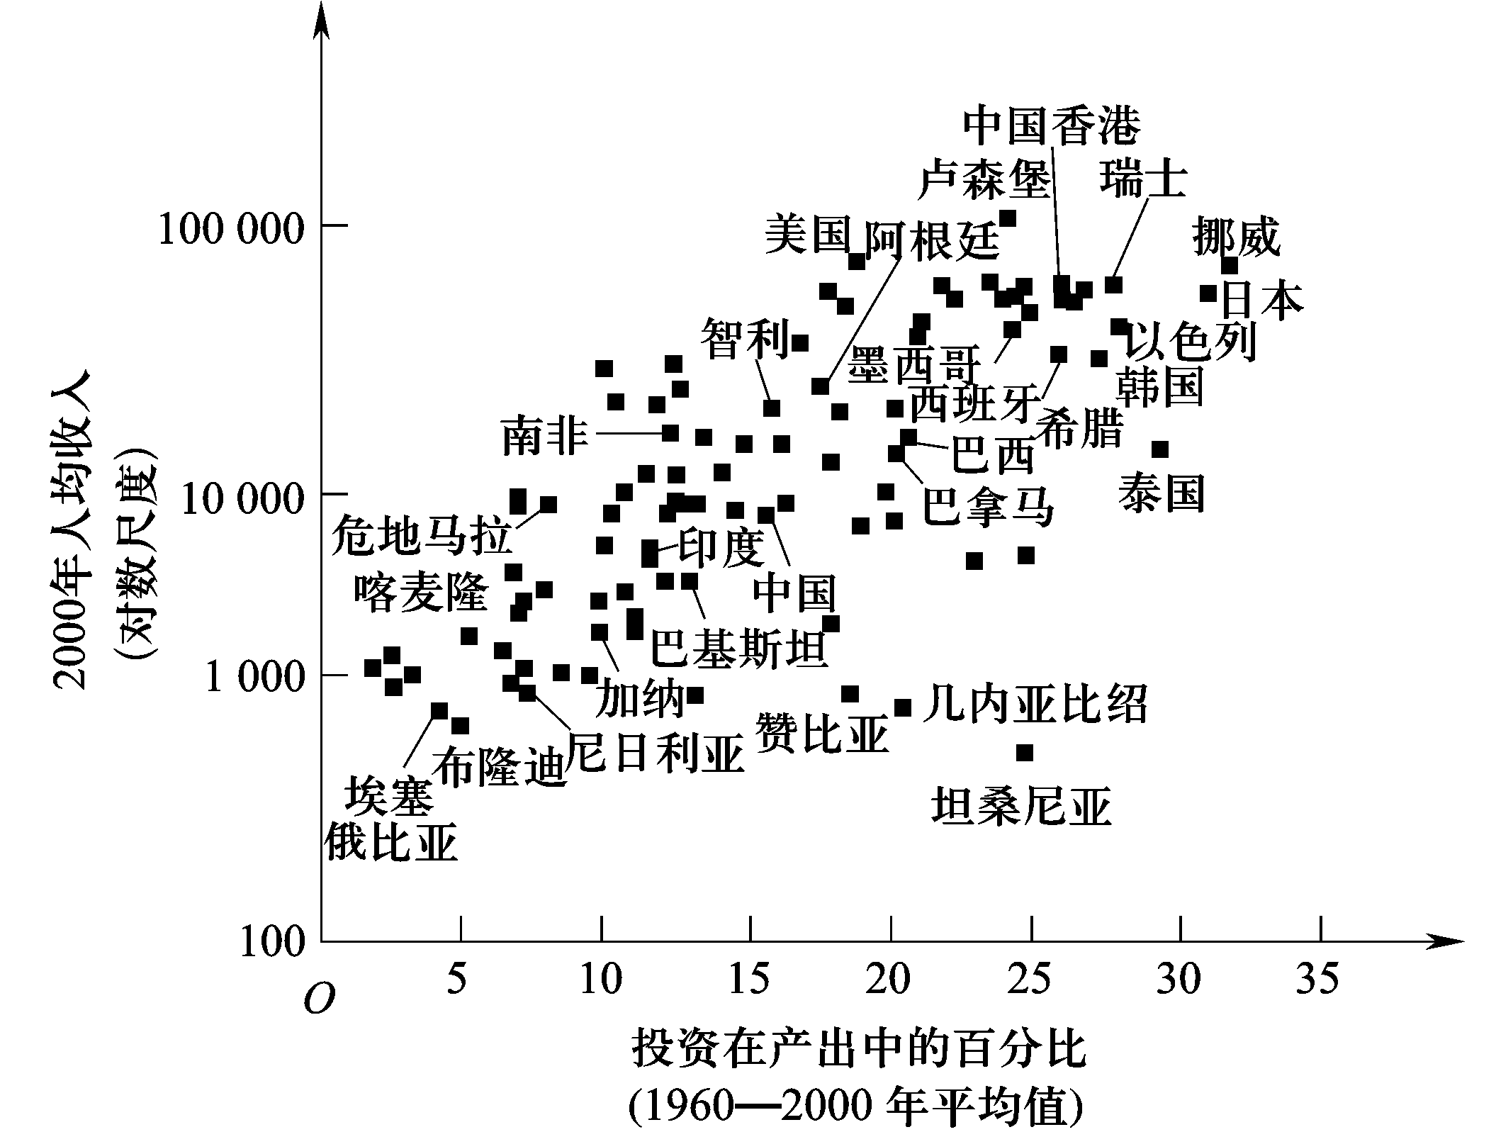
国家或地区的投资率与人均收入正相关
投资率与人均收入的国际数据

Slide 43
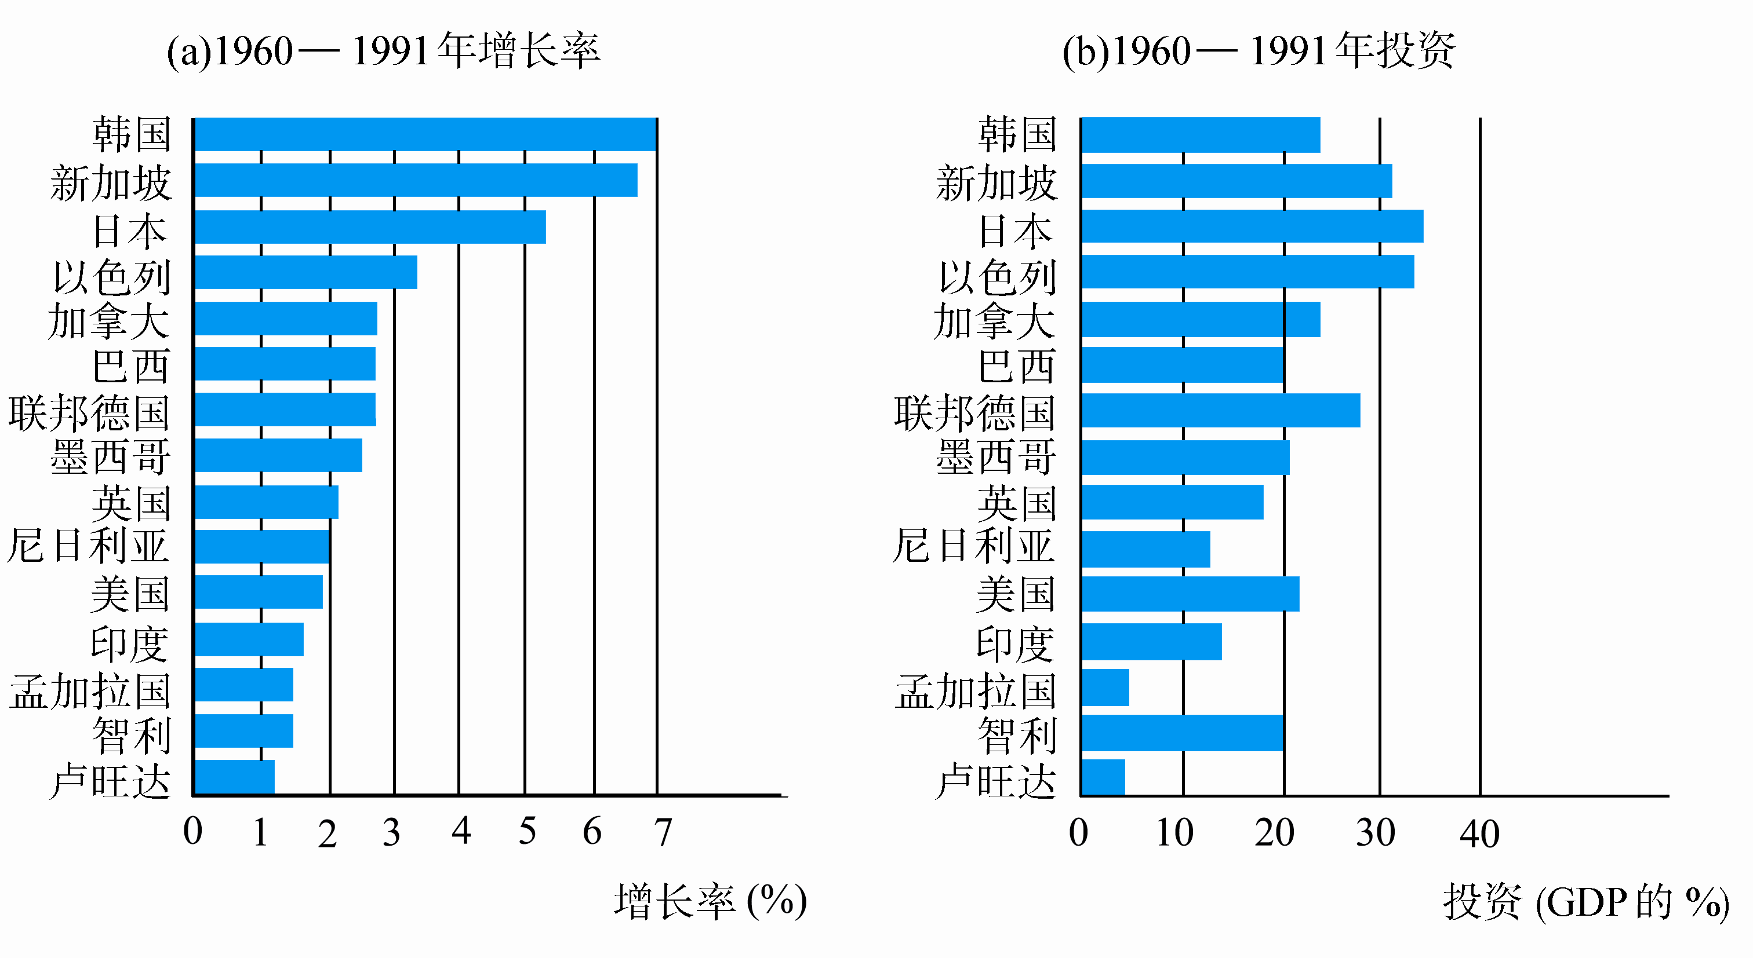
增长与投资的关系
一战后，德国虽然要对外支付巨额战争赔款，国内社会动荡，却依靠巨额外债更新了工业设备，重新成为世界第二工业强国。依靠巨额外债促进发展的经验：债务的增加促进了发展，也增强了偿还能力。

Slide 44
1987-2003年中国各增长因素的贡献率%（《经济研究》2006.8）
年份 | GDP增长率 | 固定资本贡献率 | 劳动力贡献率 | 技术进步贡献率
1987 | 11.823 | 68.92 | 10.7 | 20.37
1988 | 12.442 | 59.59 | 9.89 | 30.52
1989 | 4.433 | 112.15 | 17.58 | -29.73
1990 | 6.557 | 72.42 | 17.2 | 10.38
1991 | 10.526 | 49.38 | 11.57 | 39.04
1992 | 15.321 | 45.02 | 5.17 | 49.81
1993 | 10.261 | 86.1 | 9.93 | 3.97
1994 | 14.16 | 65.51 | 2.37 | 32.12
1995 | 13.032 | 70.63 | 4.14 | 25.23
1996 | 11.142 | 75.53 | 8.99 | 15.48
1997 | 11.233 | 71.36 | 3.91 | 24.73
1998 | 10.051 | 80.89 | 2.92 | 16.19
1999 | 8.491 | 86.48 | -13.09 | 26.63
2000 | 7.75 | 88.16 | 4.39 | 7.44
2001 | 9.519 | 70.83 | 0.59 | 28.59
2002 | 10.663 | 66.94 | 4.65 | 28.40
2003 | 12.181 | 66.63 | 15.47 | 17.90

Slide 45
三、增加劳动供给
政府可以减免所得税以激励和促使人们努力工作。
政府应提供良好的教育、培训体系，并鼓励人们利用这样的体系，以提升人力资本。
四、建立适当的制度
制度假说：制度—激励—要素积累和技术

Slide 46
补充习题
习题1:说明经济增长与经济发展的关系。（东北财经大学考研）

Slide 47
解答：
经济增长是指一个经济的产量的增加。
经济发展不仅包括经济增长，而且包括国民的生活质量，以及整个社会经济结构和制度结构的总体进步。经济发展是反映一个经济社会总体发展水平的综合性概念。
虽然高数值的增长率是经济发展的目标之一，但是，由于经济发展问题的复杂性，单纯的高增长率并不能代表经济发展的最优状态。
经济增长是经济发展的必要条件，但是经济增长不是经济发展的充分条件，存在有增长而无发展的情况。如伴随经济增长出现的失业和两极分化的无情增长、资源枯竭和环境污染的无未来增长、非民主和专制的无声增长、只注重物质追求而忽略精神生活的无传统文化的增长。

Slide 48
习题2.什么是新古典增长模型的基本公式？它有什么含义？（北京理工大学考研）

Slide 49
解答：
新古典增长模型的基本方程式为：Δk=sy−(n+δ)k
即人均资本的增加等于人均储蓄sy减去(n+δ)k项，
其中(n+δ)k项可以这样理解，一方面，劳动力的增长率为n，一定量的人均储蓄必须用于装备新工人，每个工人占有的资本为k，这一用途的储蓄为nk，另一方面，一定量的储蓄必须用于替换折旧资本，这一用途的储蓄为δk，总计为(n+δ)k的人均储蓄被称为资本的广化，
人均储蓄超过 (n+δ)k的部分则导致了人均资本k的上升，这被称为资本的深化。
因此，这一公式可写为资本深化=人均储蓄-资本广化。
新古典增长模型也具有明显的政策含义，实现人均产出量增加有三种途径：(1)在人均资本占有量既定的条件下提高技术水平，从而增加总产出；(2)提高储蓄率，使得人均资本量增加；(3)降低人口出生率。

Slide 50
习题3:
在新古典增长模型中，已知生产函数为y=2k−0.5k²，y为人均产出，k为人均资本，储蓄率s=0.1。人口增长率n=0.05，资本折旧率=0.05。试求：
（l）稳态时人均资本和人均产量；
（2）稳态时人均储蓄和人均消费。

Slide 51
解答：
（1）新古典增长模型的稳态条件为：sy=(n＋δ)k
将有关关系式及变量数值代入上式，得：
0.1(2k−0.5k²)=(0.05＋0.05)k
0.1k(2−0.5k)=0.1k
2−0.5k=1
k=2
将k=2代入生产函数，得相应的人均产出为：
Y=2×2−0.5×2²=4−0.5×4=2
(2)相应地，人均储蓄函数为：
Sy=0.1×2=0.2
人均消费为：c=(1−s)y=(1−0.1)×2=1.8

Slide 52
谢 谢！

